Slide 1

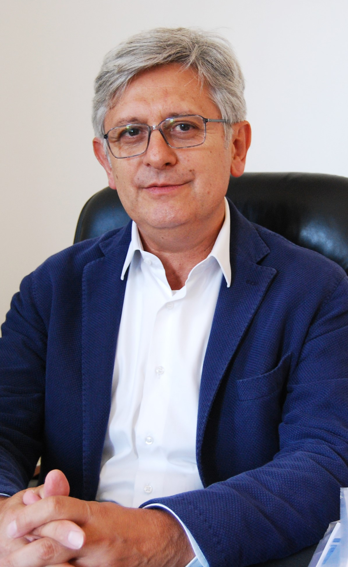
LA TECNOLOGIA AL
SERVIZIO DELLA PERSONA E DELLA
SOSTENIBILITÀ
Angelo Emilio Colombini.

